Slide 1
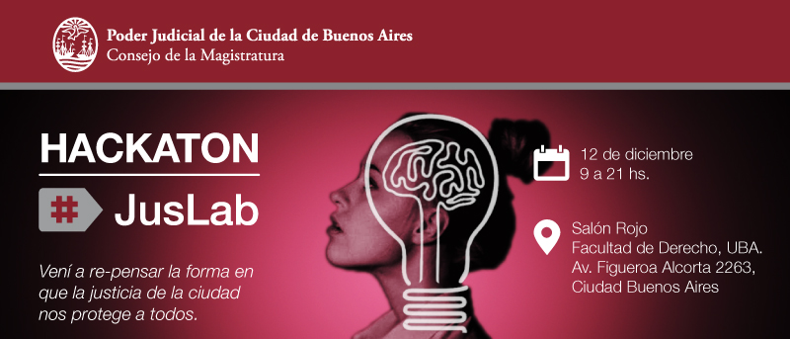

Slide 2
#LiberaDataJus
Detección de entidades en resoluciones jurídicas

Slide 3
Problemática
Las resoluciones no se anonimizan
de forma automática.
Trabajo manual y margenes de error altos.

Slide 4
EQUIPO INTERDISCIPLINARIO

Slide 5
Datos críticos
Nombres (¿Qué pasa con Juecess abogados, perito y fiscales?)
DNI (Hay variables? Qué pasa con pasaportes?)
Direcciones (¿Qué pasa con las que aparecen en la descripción de los sucesos?)

Slide 6
Datos críticos en actas
TESTIGOS
VICTIMAS
PARTE DENUNCIANTE
PARTE IMPUTADA
DOMICILIOS
Datos adicionales (ej: marca de auto y patente, lugares de referencial)

Slide 7
“QUE ESTÉ ANONIMIZADO DE MÁS
ES MEJOR QUE
ESTÉ ANONIMIZADO DE MENOS”

Slide 8
Etapas del proceso
Pensar un sistema integral y de migración a un modelo de menor margen de error.
XX
Nombres reales
Nueva propuesta

Slide 9
Estrategias y posibilidades
Qué script puede revisar los documentos ya anonimizados con X, para fortalecer lo que se hiz.
Anonimizar nombres, que necesidades tienen, dónde busca los documentos, que entrega de salida, cómo deberia ser el script (ej: contravenciones vs penal).
Qué nuevos formatos o metodologías de armado de actas permitiria disminuir el margen de error de anonimización.
Cómo conviven los sistemas y priorizar el trabajo

Slide 10
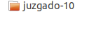
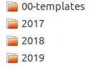
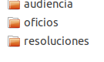
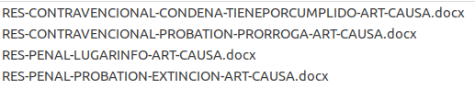
Normalizar formatos
Nomenclaturas y sistema de carpetas

Slide 11
Nomenclaturas
TIPO-MATERIA-ObjetoResolucion-[ESTADO]-ARTXXX-CXXXXXX-[Version].odt
AUD-CONTRAVENCIONAL-JUIABR-SUSPENSO-ART114-C43618-18
AUD-CONTRAVENCIONAL-VISU-ART52-C123-2016
AUD-PENAL-PROBATION-ART183-C8004-18
TEMPLATE-TIPO-MATERIA-ObjetoResolucion-[ESTADO]-ARTXXX-CXXXXXX-[Version].odt

Slide 12
ACTAS

Slide 13
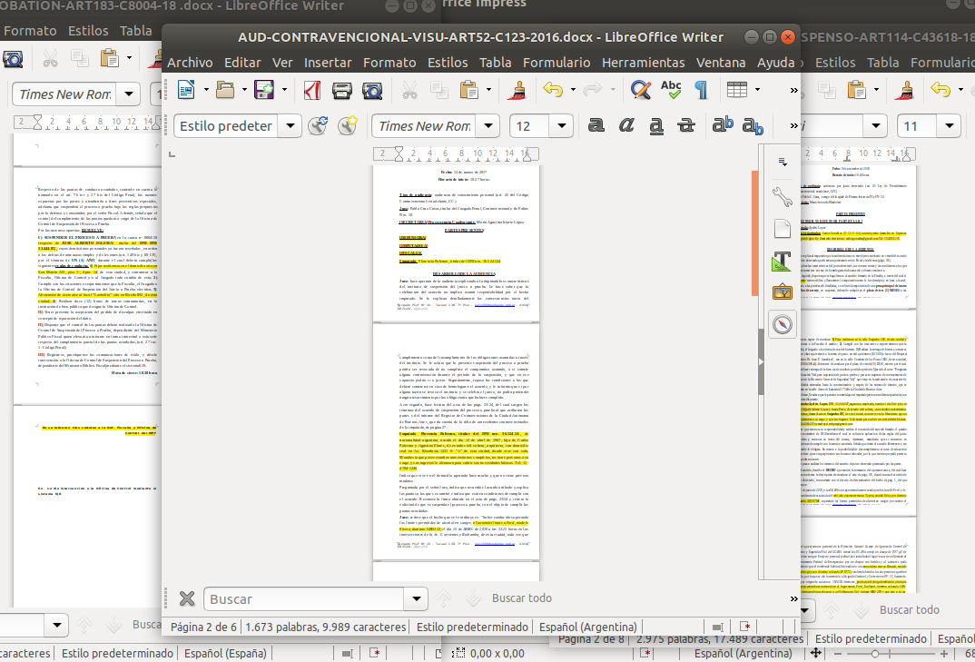

Slide 14
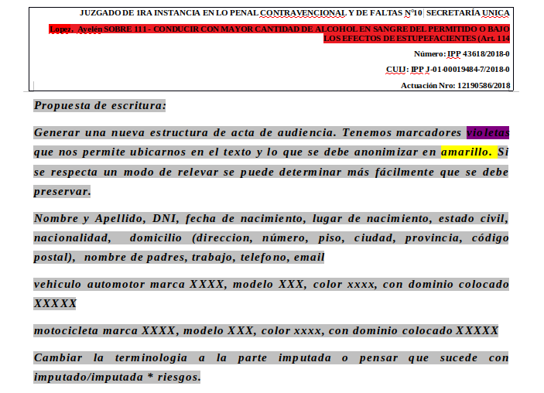

Slide 15
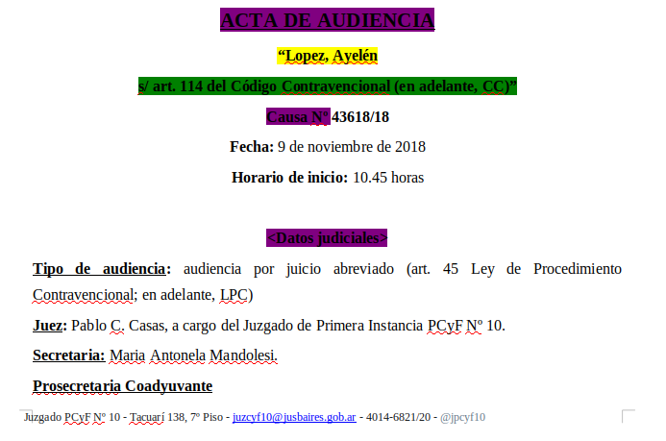

Slide 16
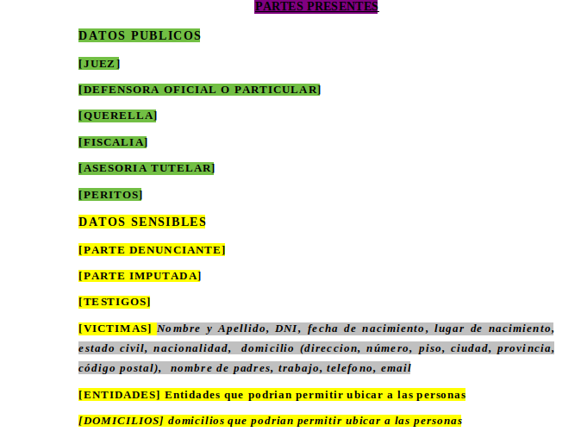

Slide 17
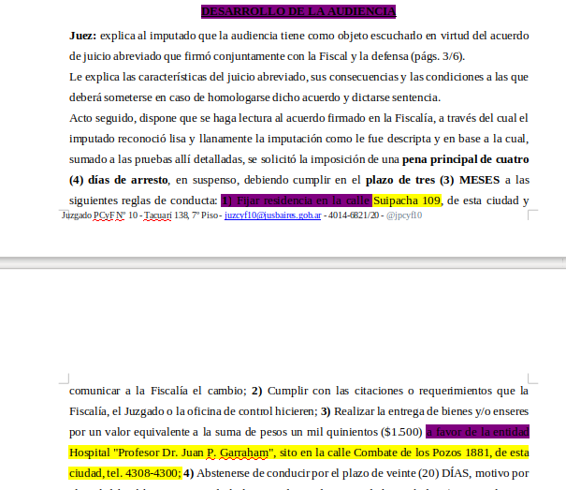

Slide 18
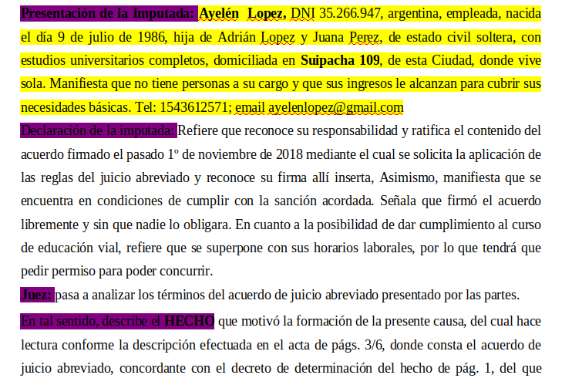

Slide 19
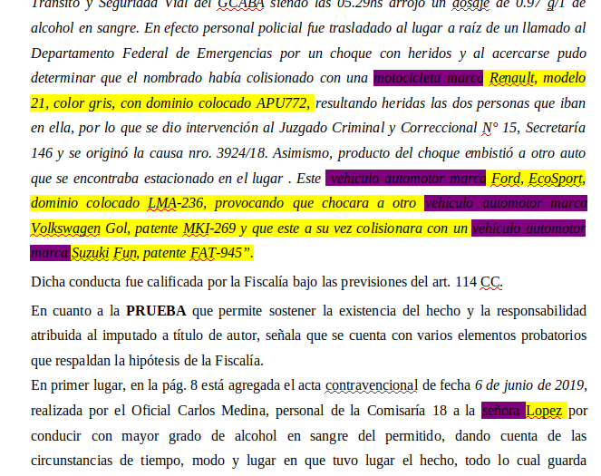

Slide 20
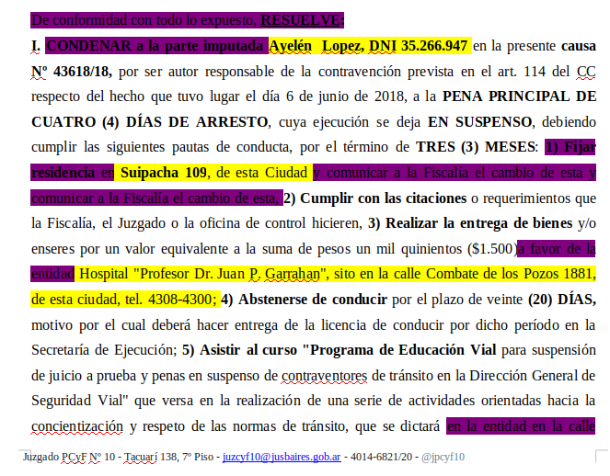

Slide 21
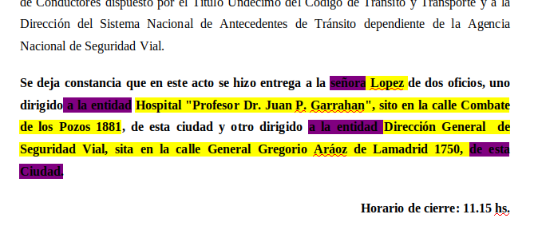

Slide 22
CÓDIGO

Slide 25
+plus

Slide 26
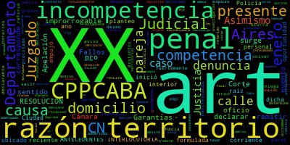
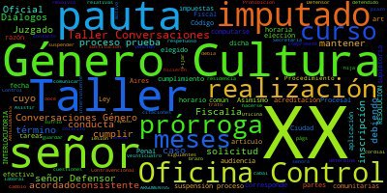
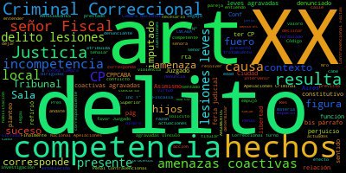
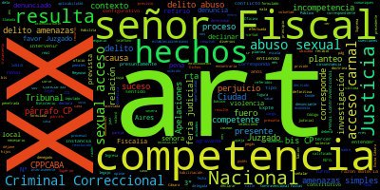
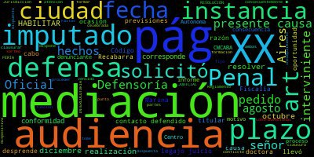
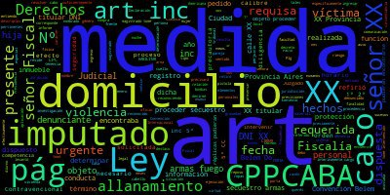
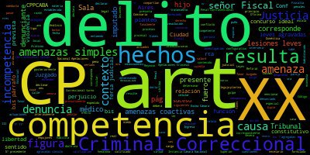

Slide 27
El “sacarle a los chicos”
no puede analizarse fuera del contexto.
El imputado le hizo 57 llamados.

Slide 28
GRACIAS!!
https://github.com/Cambalab/juslab

